Slide 1
قارچ
سجاد علیمردانی و اشکان نصیری

Slide 2
سخنان بزرگان
If you wants to make the world a better place take a look at yourself and make a change.
mr manshori

Slide 3
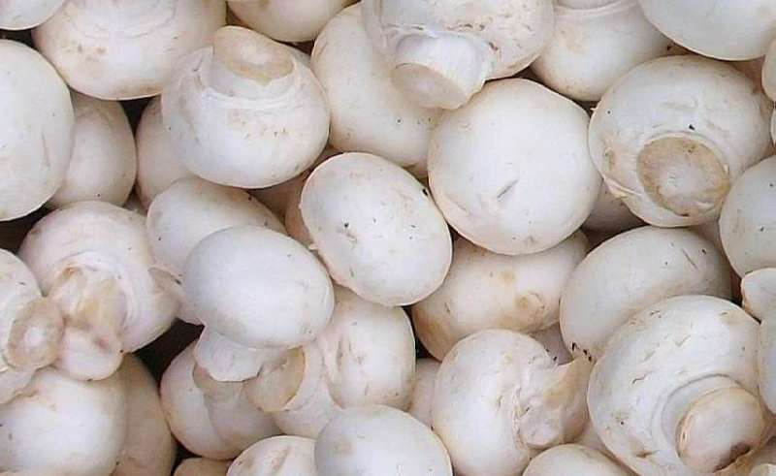

Slide 4
انواع قارچ ها
صدفی
شیتاکه
گانودراما

Slide 5
تعداد گونه های دارویی و غذایی قارچ به 2300 نوع می رسد.
دهه میلادی کنونی دهه جولان قارچ در بازار کشاورزی است.
به گونه ای که با افزایش تقاضای جهانی قارچ در چند سال گذشته، قیمت جهانی قارچ را از کیلویی 1.75 دلار به 4 دلار افزایش داده است.

Slide 6
علت افزایش تقاضای جهانی
رشد آگاهی مردم در مورد مسایل بهداشت تغذیه و پی بردن به اهمیت محصولات ارگانیک
بسته بندی های متفاوت قارچ بصورت سرد، منجمد، کنسرو، پخته شده و خام

Slide 7
بازار جهانی مصرف قارچ
طبق آمارهای موجود بیشترین رشد بازار طی سال های اخیر در اروپا بوده و انتظار می رود در سال های آینده نیز همین منوال ادامه داشته باشد.
مصرف قارچ در اروپا به اندازه ای که اروپا را رهبر بازار جهانی قارچ معرفی می کند؛ پس از آن مصرف قارچ در کشورهای خاور دور مانند چین و هند بدلیل جمعیت بالا قابل توجه است.

Slide 8
مصرف در ایران
طبق آمارها سرانه مصرف قارچ در اروپا حدود 4 کیلوگرم و در ایران به زحمت به حدود 1.5 کیلوگرم می رسد.
مهم ترین دلیل آن نیز افزایش قیمت قارچ است که متاسفانه حجم این محصول را در سبد خانوار کاهش داده.
نکته: قیمت هرکیلوگرم محصول قارچ بصورت عمده 40 هزار تومان است.
تحلیل: افزایش قیمت قارچ سبب شده عمده قارچ تولیدی بسمت صنایع تبدیلی از جمله ترشی برود و مصرف تازه خوری آن بشدت کم شده است

Slide 9
صادرات جهانی قارچ

Slide 10
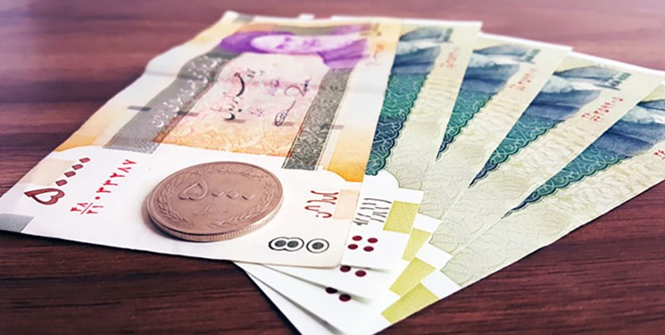
صادرات قارچ کشور چین با صادرات بیش از 7 میلیون تن قارچ در جهان، رتبه اول صادرات این محصول را به خود اختصاص داده است که ارزآوری معادل ده میلیارد و صد و بیست میلیون دلار برای این کشور بهمراه داشته است.
معادل
3800 بار ساخت سریال مختارنامه
استخدام کریس رونالدو به مدت 400 سال
معادل
خرید همزمان تیم چلسی، منچستر یونایتد، منچستر سیتی، آرسنال و لیورپول
معادل
معادل
100 سال یارانه کل مردم ایران

Slide 11
ما کجاییم؟
ایران با تولید حدود 185 هزار تن در رتبه 7 تولید قارچ قرار دارد که ارزآوری معادل 8 میلیون دلار بهمراه داشته است که عمده صادرات به کشور دوست و برادر عراق بوده است. اما متاسفانه ...
کشور روسیه سالانه 200 هزار تن قارچ وارد می کند و تمایل به خرید قارچ ایران دارد. اما باتوجه به خرید قارچ به هزینه بالا حمل تولیدکنندگان نتوانسته ایم حتی یک گرم قارچ به روسیه صادر کنیم زیرا قارچ محصولی حجیم و سریع الفاسد می باشد. و این مسئله باعث شده است که قارچ هوایی صادر شود.
همچنین قیمت بنزین برای صادرات این محصول لیتری 7000 تومان درنظر گرفته شده است درحالی که طبق محاسبات نرخ بنزین برای صادرات قارچ باید لیتری 600 تومان باشد تا صادرات توضیح اقتصادی داشته باشد.

Slide 12
موانع صادرات تولیدکنندگان در ایران
بالا بودن هزینه بسته بندی
وابستگی شدید به اینترنت برای تولید محتوای محصولات
سیستم ضعیف ناوگان حمل و نقل

Slide 13
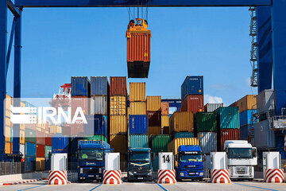
عدم شفافیت کافی در اطلاعات گمرکی و اقتصادی کشور
نبود اعتماد مقابل به نهادهای دولتی
محدودیت منابع برای تجهیز کارگاه

Slide 14
پیش بینی ها از آینده بازار جهانی قارچ و در آینده

Slide 15
داستان کارآفرینی دو دانشجو

Slide 16
Contact us
LinkedIn Link to Your LinkedIn Profile
Twitter @yourhandle
Email youremail@email.com
Phone Your Phone Number

